Slide 1
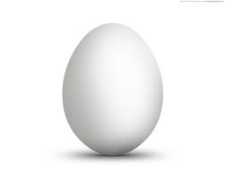
Partes de un huevo

Slide 2
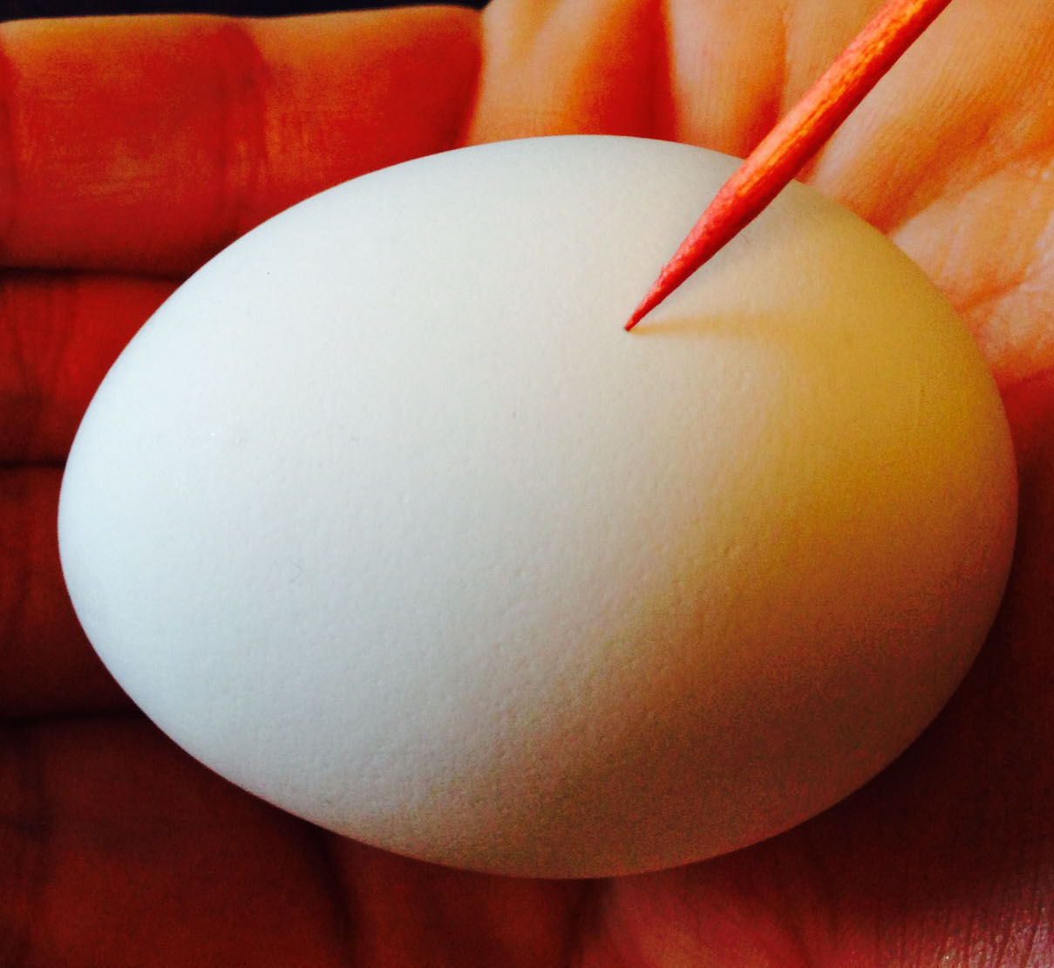
Cáscara
La cáscara del huevo tiene más de 7.000 poros diminutos que permiten que el oxígeno entre en el huevo y que el dióxido de carbono salga.

Slide 3
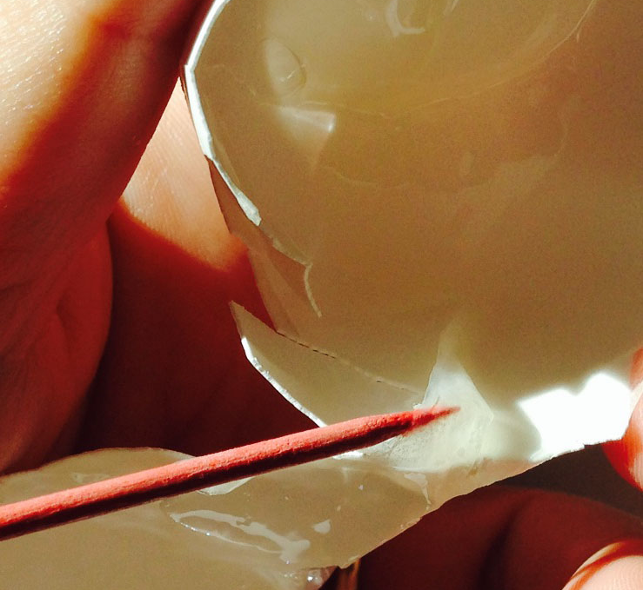
Membrana
Las membranas interna y externa, que se encuentran entre la cáscara y la clara del huevo, impiden que las bacterias entren en el huevo y ayudan a ralentizar la evaporación de la humedad del mis.mo.

Slide 4
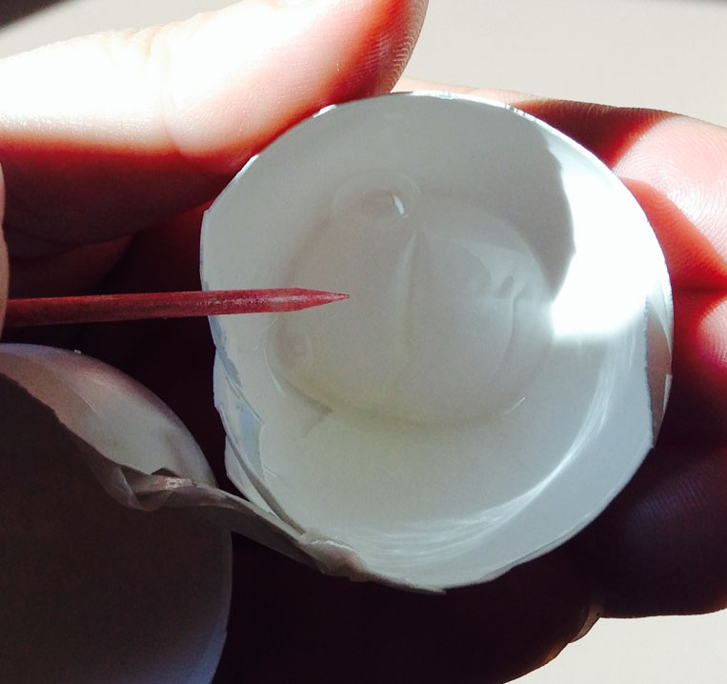
Celda de aire
La celda de aire, ubicada entre las membranas interna y externa en el extremo más ancho del huevo, contiene oxígeno para que el pollito respire.

Slide 5
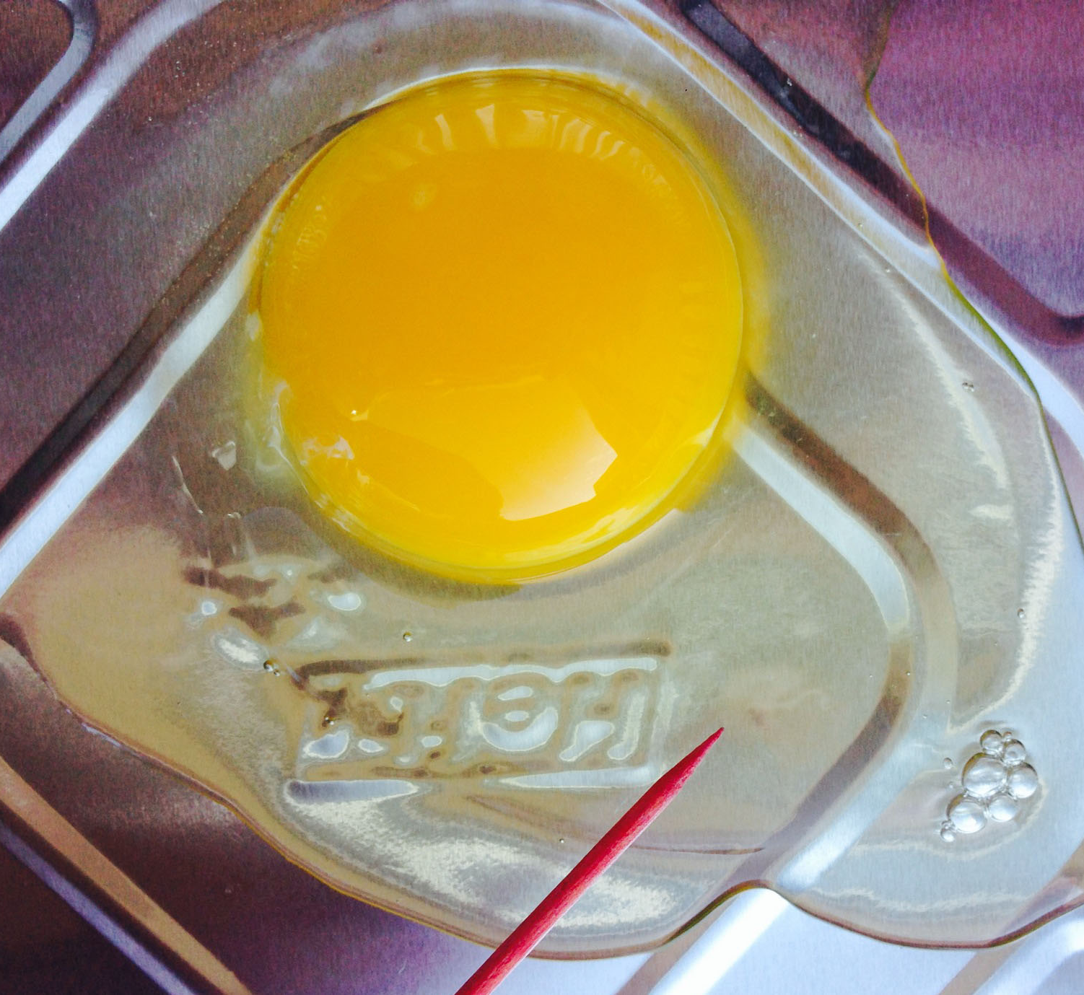
Albúmina
La albúmina, o clara de huevo, amortigua la yema que flota en su interior y es la principal fuente de proteínas y agua para el embrión.

Slide 6
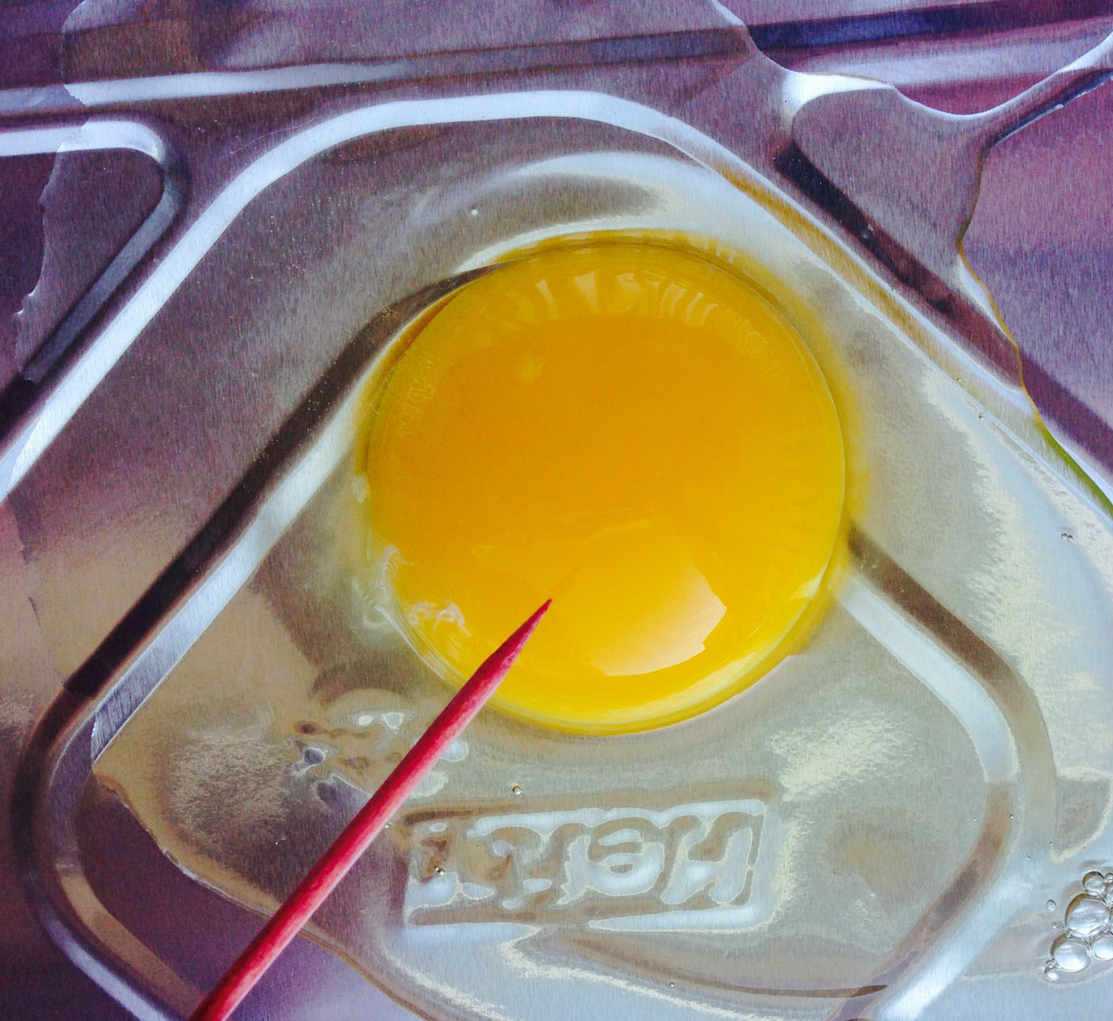
Yema
La yema proporciona alimento al embrión. Está compuesta de grasas, carbohidratos, proteínas, vitaminas y minerales.

Slide 7
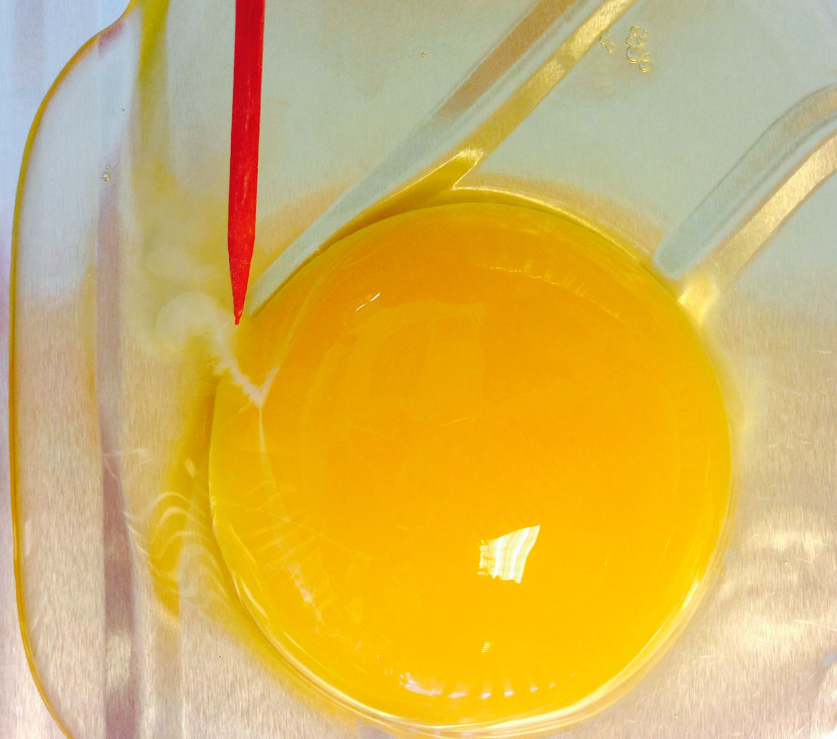
Chalazas
Las chalazas son cordones situados a ambos lados de la yema que la mantienen flotando en el centro de la clara.The chalazae are cords on two sides of the yolk that keep the yolk floating in the center of the albumen.

Slide 8
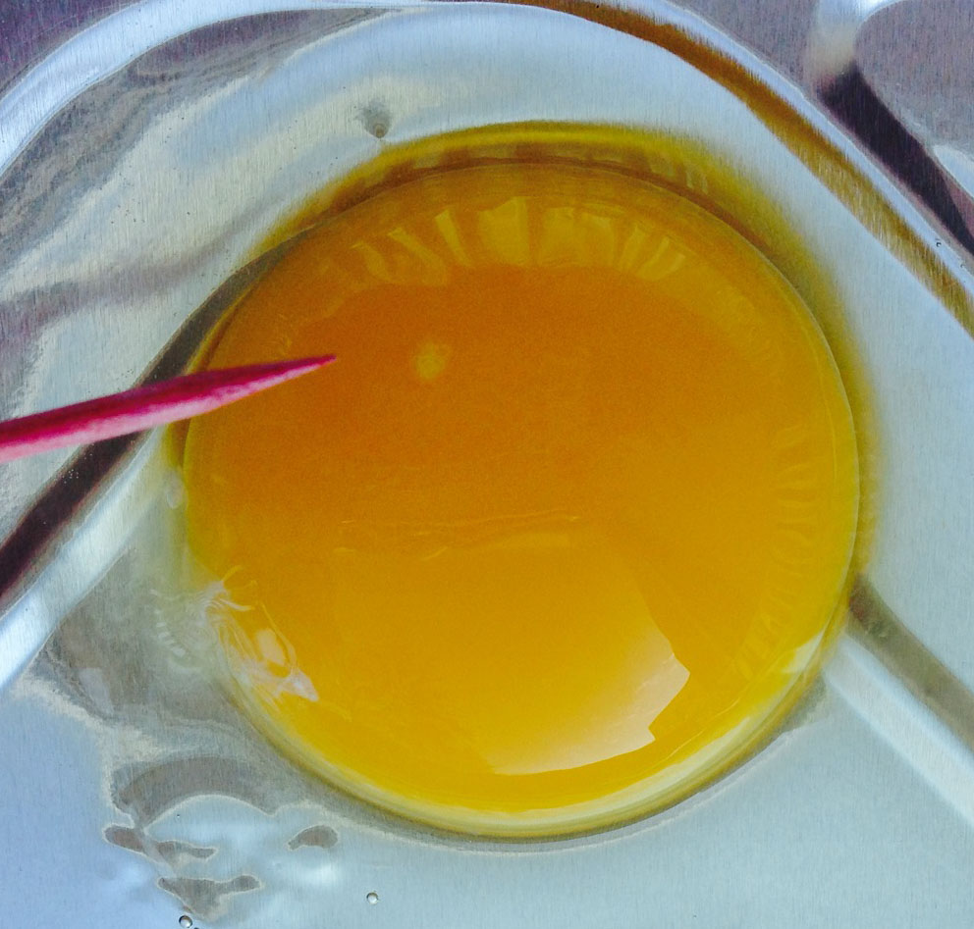
Disco germinal
El disco germinal es la mancha blanca en la yema. Aquí es donde se encuentra el material genético de la hembra..

Slide 9
¡Eso es todo, yemas!

